Slide 1
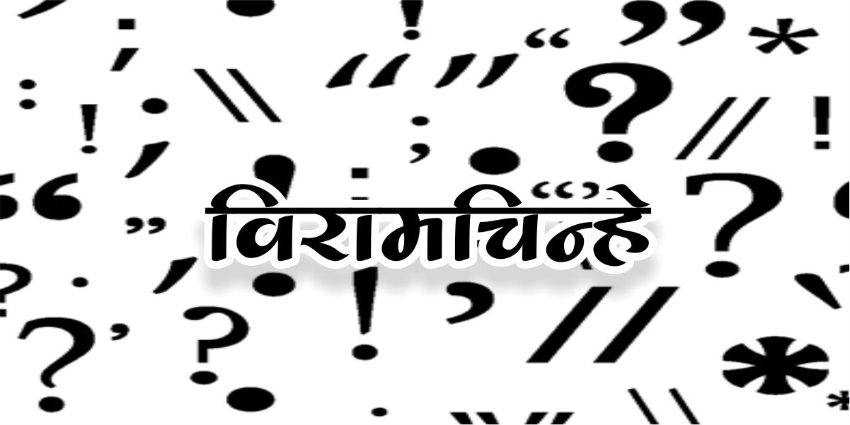
मराठी विरामचिन्हे
प्रा- पसरकल्ले समाधान पंडू
मराठी विभाग
श्री. छत्रपती शिवाजी महाविद्यालय, उमरगा

Slide 2
विरामचिन्हांचा वापर
विराम चिन्हांचा वापर भावनांच्या,विचारांच्या आविष्कारासाठी आवश्यक व महत्त्वाचा ठरतो. भाषा व्यवहारात लेखन, भाषण , वाचन या क्रिया सतत व सातत्याने घडत असतात. जेव्हा आपण लेखन करतो तेव्हा कथन केलेले वाचकांच्या लक्षात यावे म्हणून विरामचिन्हांचा वापर केला जातो. कोणताही मजकूर वाचत असताना लिहलेला अर्थ लक्षात घेऊन आपण थांबतो. या थांबण्याला विराम घेणे असे म्हणतात. हा विराम कधी अल्प असतो तर कधी त्यापेक्षा अधिक असतो. कधी एखादे वाक्य बोलनाऱ्या व्यक्तीच्या मुखातील असतो.

Slide 3
विरामचिन्हांचा वापर
बोलताना किंवा लिहिताना अर्थ नीट लक्षात यावा म्हणून शब्द व वाक्ये यांमध्ये काही काळ थांबावे लागते. कोठे किती थांबावे, हे ध्यानात येण्यासाठी जी विशिष्ट चिन्हे वापरतात, तीच विराम चिन्हे होत.
विराम म्हणजे थांबणे. बोलताना आपण आवश्यकतेनुसार कमी अधिक वेळ थांबू शकतो, परंतु लिहिताना तसे करता येत नाही, म्हणून ही थांबण्याची क्रिया विरामचिन्हाव्दारे दर्शवली जाते.

Slide 4
पूर्णविराम (.)
नियम/ उपयोग :-
याचा वापर वाक्य पूर्ण झाले की करतात.
उदा.
आज दसरा आहे.
येथून निघून जा.
रमा ला कन्या प्राप्ती झाली.

Slide 5
स्वल्प विराम (,)
वाक्यातील शब्द, विभाग किंवा वाक्याचा अंश यांचा वेगळेपणा दाखविण्यासाठी.
मोठे वाक्यांश वेगळे दर्शविण्यासाठी
समान वाक्ये निराळी दाखविण्याकरता.
एकाच वाक्यात दोन पेक्षा अधिक शब्द आले असता.
वाक्यात आरंभी संबोधन आल्यास संबोधनवाचक शब्दापुढे स्वल्पविराम या चिन्हाचा वापर केला जातो.

Slide 6
उदा.
आम्ही संग्रहालयातील प्राणी, पक्षी, चित्रे, नाणी, ताम्रपट, लिपिप्रकार पहिले.
पावसाच्या आगमनाने सारी सृष्टी आनंदित झाली,कोकिळा गाऊ लागली, गायी हंबरू लागल्या, वासरे बागडू लागली.
विद्यार्थी मित्रांनो , प्रिया म्हणाली, मी आज येणार नाही.
कृष्णाने कोबी, मटार, भेंडी, पालक, मुळा ह्या भाज्या आणल्या.

Slide 7
अर्धविराम (;)
ज्यांचा परस्पर संबंध नाही असे वाक्यांश जेव्हा मोठ्या वाक्यात येतात तेव्हा त्या निरनिराळ्या वाक्यांशामध्ये अर्धविराम वापरतात.
संयुक्त वाक्यातील समान वाक्ये वेगवेगळी दाखविण्यासाठी.
दोन छोटी वाक्ये उभयान्वयी अव्ययांनी जोडली असता.

Slide 8
उदा.
ढग खूप गर्जत होते; पण पाऊस पडत नव्हता.
त्या देशात राजा होता; तरी सत्ता लोकांच्या हाती होती.
‘वडिलांच्या जिवंतपणी त्या उधळ्या मुलाचे काहीच चालले नाही; परंतु वडिलांच्या निधनानंतर मात्र त्याने आपली सर्वं संपत्ती उधळून टाकली.’

Slide 9
अपूर्णविराम (:)
वाक्याच्या शेवटी तपशील द्यावयाचा असल्यास.
उदा.
संगम महाराजांच्या मते पुढील दिवस शुभ आहेत : ९, १२, १८, २२.

Slide 10
प्रश्नचिन्ह (?)
याचा वापर प्रश्नार्थक वाक्याच्या शेवटी करण्यात येतो.
वाक्यात प्रश्न आला असेल तर वाक्याच्या शेवटी प्रश्नचिन्ह येते.
उदा.
रमाची परीक्षा कधी आहे?
सुरेशचे लग्न कधी होणार?

Slide 11
उद्गारवाचक चिन्ह (!)
उत्कट भावना व्यक्त करताना ती दाखविणाऱ्या शब्दाच्या शेवटी वापर होतो.
उदा.
शाब्बास, असाच अभ्यास कर!
छान, हीच खरी देशसेवा आहे!

Slide 12
अवतरण चिन्ह (“ ’’) (‘ ’)
एखाद्या वाक्यावर जोर द्यावयाचा असल्यास किंवा दुसऱ्याचे विचार अप्रत्यक्षपणे सांगायचे असल्यास ‘ ’ एकेरी अवतरण चिन्ह वापरतात.
एखाद्याच्या व्यक्तीचे तोंडचे शब्द जसेच्या तसे घेतले असता “ ’’ दुहेरी अवतरण चिन्हाचा वापर होतो.

Slide 13
उदा.
अहमदनगर हे ‘ ऐतिहासिक ’ शहर आहे.
“ आपली आपण करी स्तुती तो एक मूर्ख ’’ असे समर्थ रामदासस्वामी म्हणतात.

Slide 14
संयोगचिन्ह (-)
पूर्वी सांगितलेला मजकूर अधिक स्पष्ट करण्यासाठी त्या ओळीत मजकुराच्या मागे पुढे हे चिन्ह वापरतात.
विशेष स्पष्टीकरणार्थ यादी देताना.
उदा.
भक्तीने वाहिलेली फुले - मग ती कोणतीही असोत – देवाला प्रियच वाटतात.
दशरथाचे पुत्र चार – राम, लक्ष्मण, भरत व शत्रूघ्न

Slide 15
.

